Slide 1
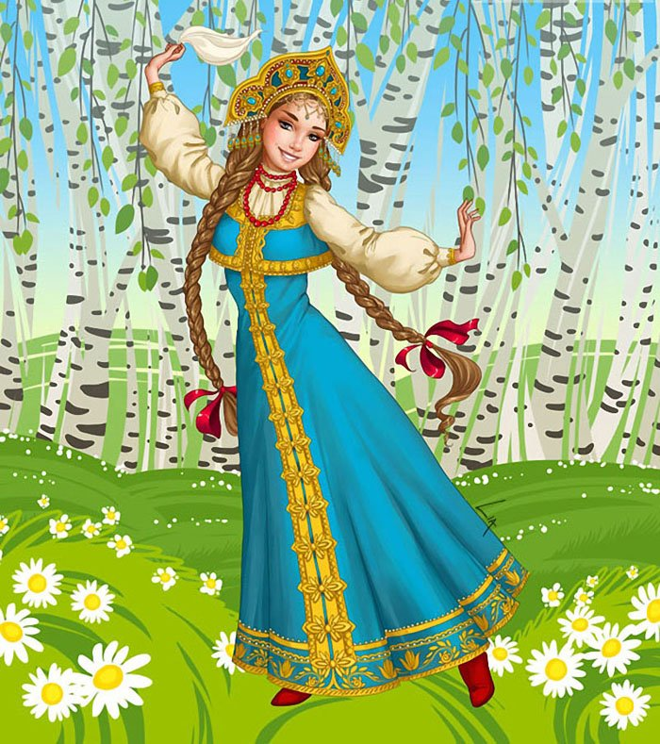
«Лето в гости к нам пришло!»
Признаки лета
Что перепутал художник?
Найди отличия
Летние загадки

Slide 2
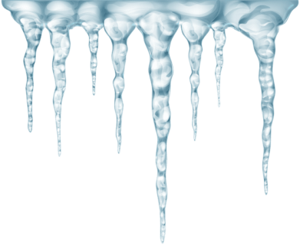
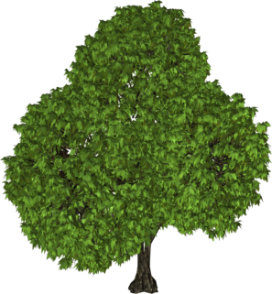
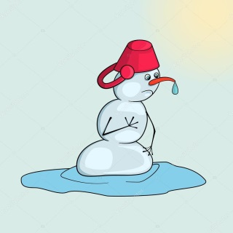
Найдите признаки лета

Slide 3
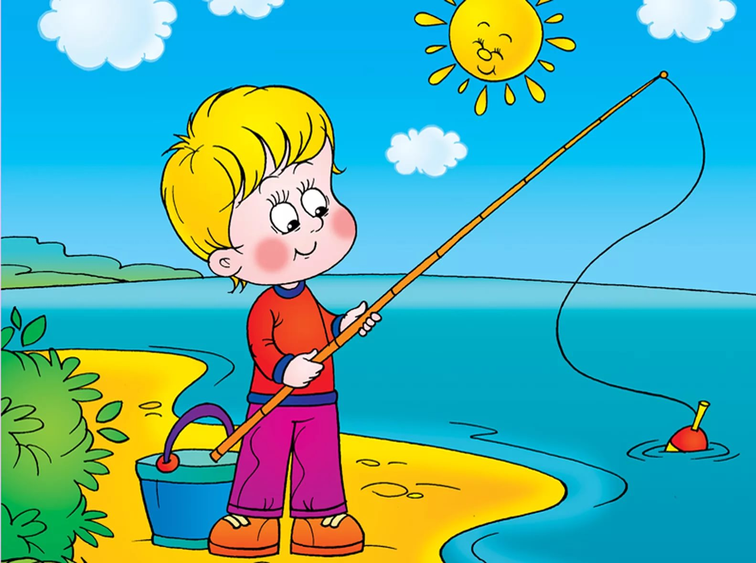

Slide 4
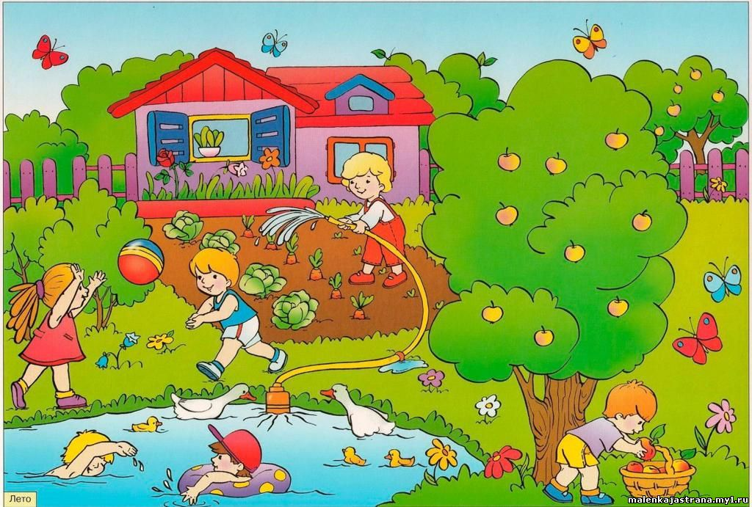
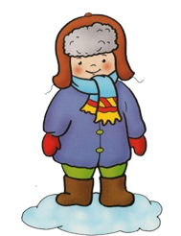

Slide 5
Летние загадки
Ну-ка, кто из вас ответит:
Не огонь, а больно жжет,
Не фонарь, а ярко светит,
И не пекарь, а печет?
Узнать ответ

Slide 6
После дождя бывает,
полнеба закрывает.
Дуга красивая, цветная
Появится, затем растает.
Узнать ответ

Slide 7
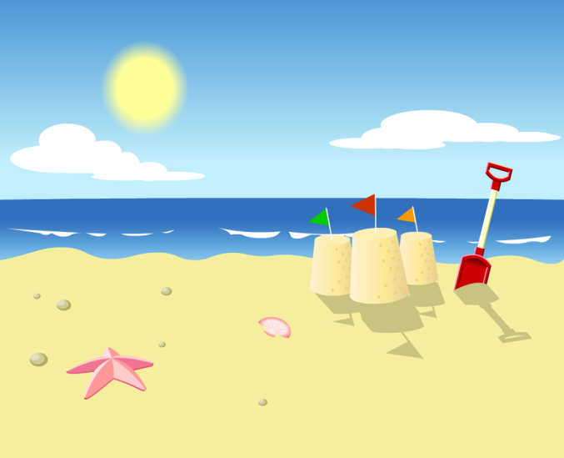
Он песчаный, ждет нас летом,
Светят теплые лучи.
И на берегу прогретом
Дети лепят куличи.
Узнать ответ

Slide 8
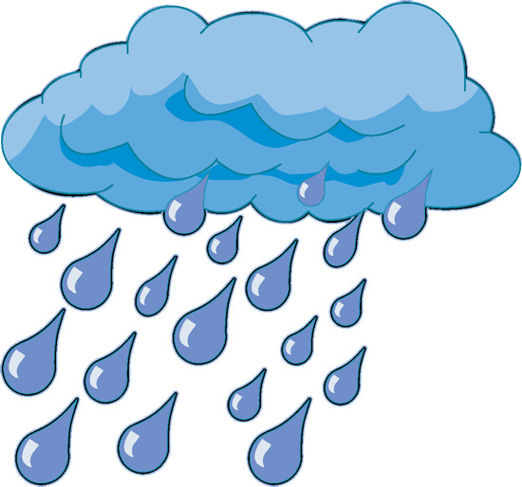
Льет повсюду проливной,
По следам бежит за мной.
От него не убежать,
Лучше где-то переждать…
Узнать ответ

Slide 9
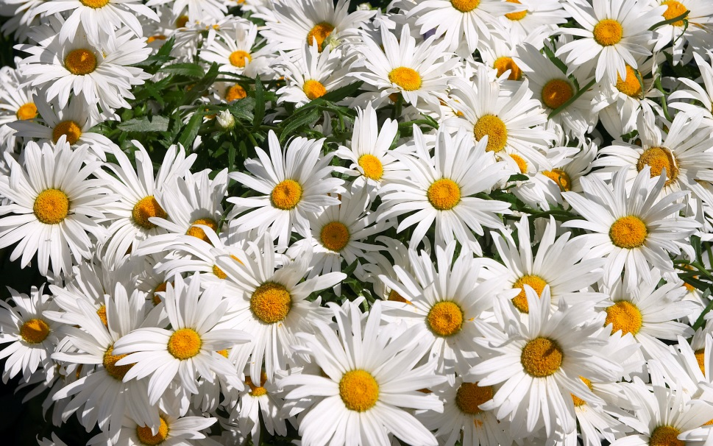
Стоят в поле сестрички:
Жёлтый глазок,
Белые реснички.
Узнать ответ

Slide 10
Молодцы!

